Slide 1
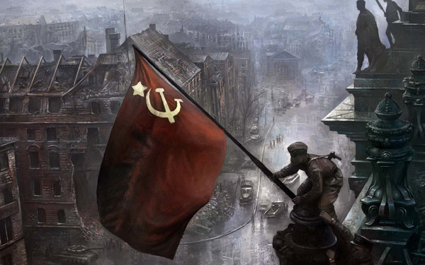
Я помню.
Я горжусь.

Slide 2
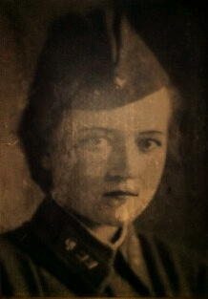
Иванова Ольга Федоровна
Моя прабабушка родилась в городе Ленинград, в 1923 году.

Slide 3
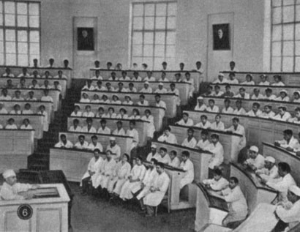
Ольга Федоровна с детства стремилась стать врачом. И после окончания школы, поступила в медицинский институт.
Но дальнейшей судьбой распорядилась война...

Slide 4
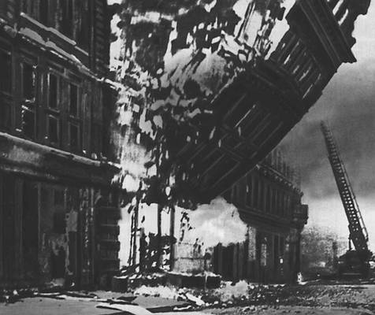
8 сентября 1941 года
началась Блокада Ленинграда.
Многие институты были переоборудованы в госпитали. И имея неоконченное высшее, Ольга Федоровна всю блокаду служила в госпитале.
Лейтенантом медицинской службы.

Slide 5
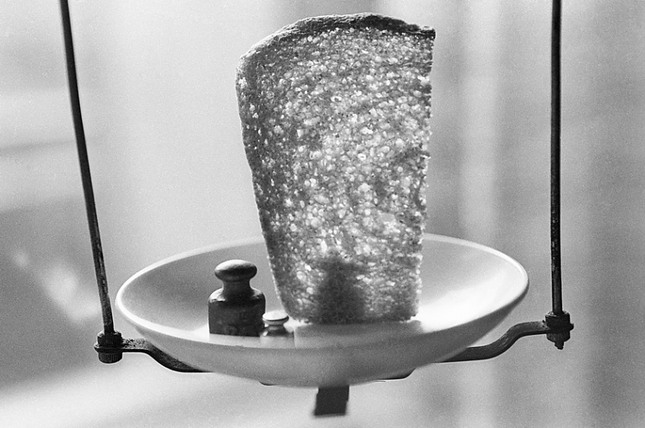
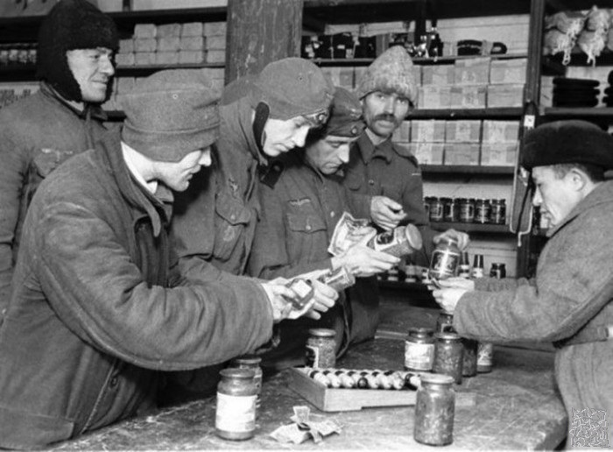
С Блокадой Ленинграда связаны самые тяжелые воспоминания. Ежедневные бомбардировки и артиллерийские обстрелы уносили жизни людей, но фашисты приготовили ленинградцам страшного и невидимого врага – голод. На городских улицах исчезли даже голуби.
Зимой в ленинградских дворах-колодцах возле госпиталей, уложенные в штабели «до неба», лежали умершие от голода. Несчастные матери ежедневно приносили своих мертвых детей, не желая их оставлять и ждали своей очереди на захоронение.
Ольга Федоровна служила в госпитале медицинской сестрой, жила вместе со своей пожилой бабушкой и выживали они только благодаря пайку, который получала как военнослужащая.

Slide 6
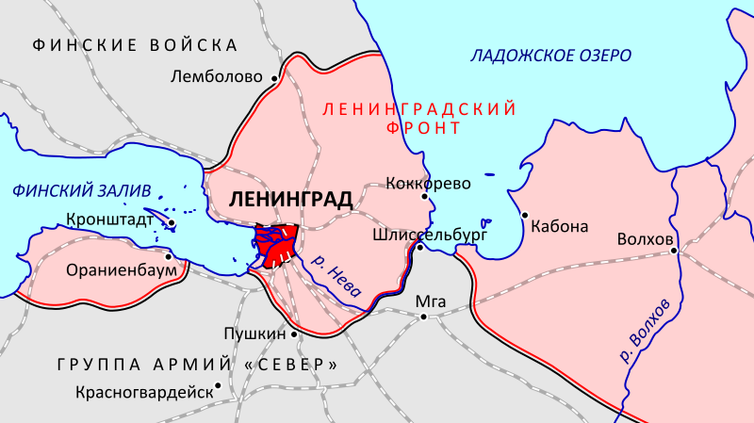
Позже, госпиталь, в котором служила Ольга Фёдоровна, перебросили на Ораниенба́умский плацда́рм.
В связи с этим, бабушка Ольги Федоровны осталась совсем одна. И без поддержки не выжила.
С Ораниенбаумского пятачка началась в 1944 г. операция по прорыву блокады Ленинграда. Операция «Нева».
Линии фронта на 21 сентября 1941 года

Slide 7
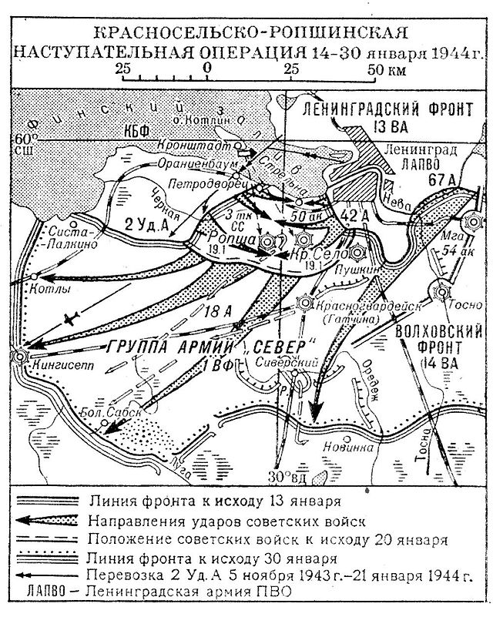
Ольга Федоровна принимала участие в операции «Нева» . Была награждена боевыми наградами «Операция Нева», и «За оборону Ленинграда».
«Над Ленинградом далёкая рассыпь взлетевших маленьких огоньков. Залпы трёхсот двадцати четырёх орудий катятся из города к нам через тёмные поля, под низким туманным небом, по извилинам заледенелой Невы. Сотни разноцветных ракет, поднявшись в тёмной дали над громадами городских зданий, как экзотические цветы на тонких стеблях, изгибаются и медленно опадают. Мы, незнакомые друг другу солдаты и офицеры, чувствуя себя родными и близкими людьми, несказанно взволнованы этим зрелищем. Стоим, смотрим, молчим, и грудь моя стеснена, — кажется, впервые за всю войну мне хочется плакать. Когда салют кончился, мы прокричали «ура!», жали друг другу руки, обнимались.»

Slide 8
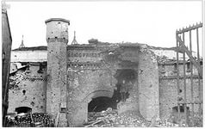
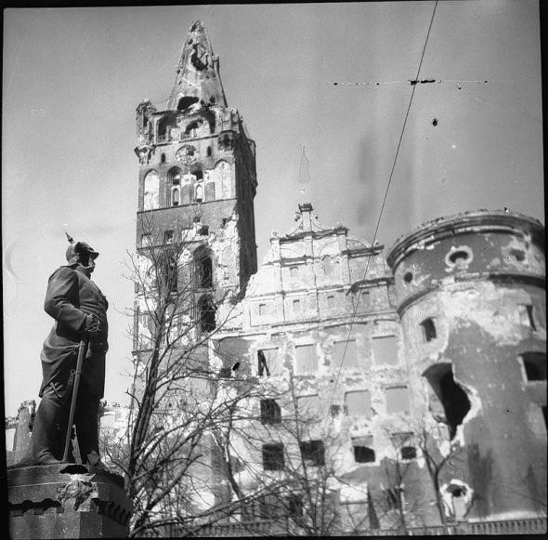
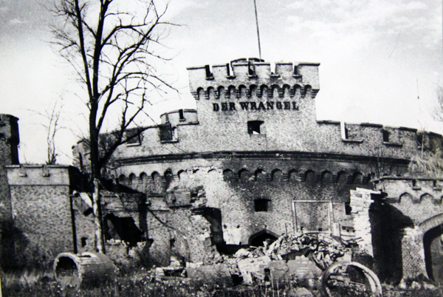
После прорыва блокады Ольга Федоровна в составе 2-й ударной армии прошла через всю Восточную Пруссию, Польшу и Германию.
Она участник штурма города-крепости Кёнигсберг.
Награждена медалью «За взятие Кёнигсберга»

Slide 9
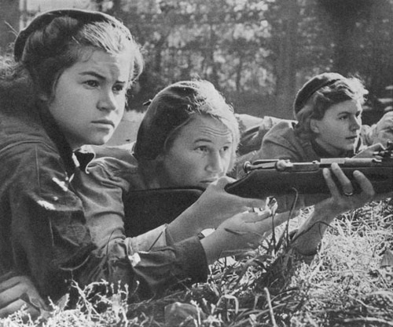
Всю Войну моя прабабушка прошла с тремя подругами с самого Ленинграда.
На сегодняшний день которых, к сожалению, уже нет в живых.

Slide 10

После войны Ольгу Фёдоровна работала операционной сестрой в Германии в
г. Шверин, земля Мекленбург. Помню как она рассказывала о том, как впервые попала на операцию, еще в самом начале войны в блокадном Ленинграде.
От увиденного на операционном столе ей стало плохо,
и всю операцию она просидела в сторонке. Ей было всего 17 лет. После такого ее могли с легкостью отстранить от медицинской службы. Могли. Но благодаря хирургу, который вел операцию, она осталась. Он предоставил ей шанс.
Возможно - шанс выжить.

Slide 11
Уже в г. Шверин, она встретила свою судьбу, вышла замуж и родила первого ребенка.
После возвращения на Родину, прабабушка моя до 77 летнего возраста работала фельдшером на скорой помощи в бригаде реанимации.
В настоящий момент находится на пенсии.
Моя прабабушка имеет осколочные ранения и была контужена. Из-за контузии сейчас почти ничего не слышит.

Slide 12
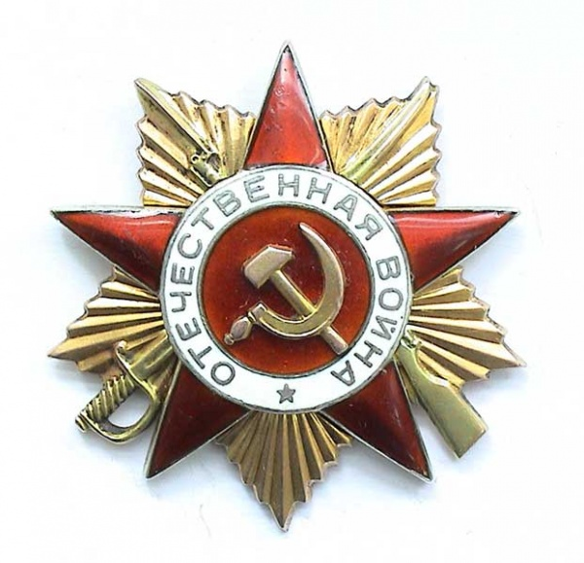
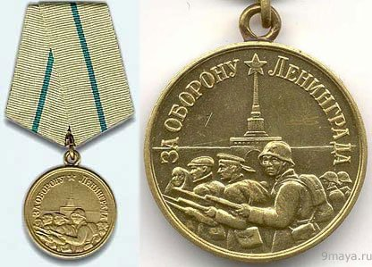
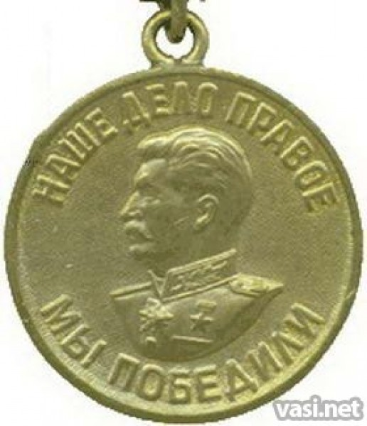
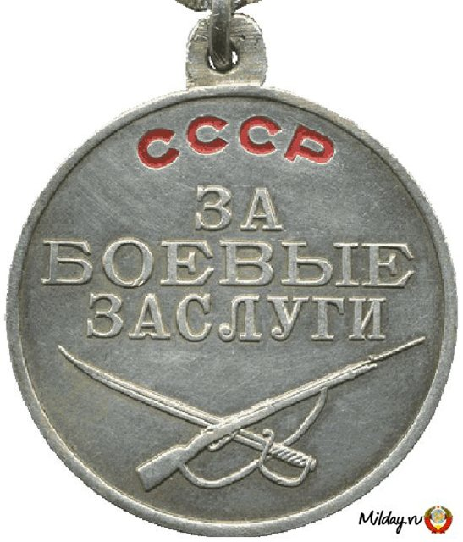
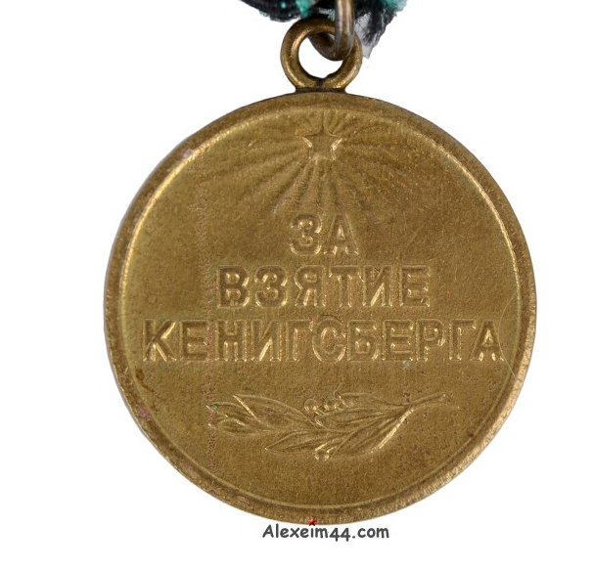
Ольга Федоровна награждена двумя орденами «Отечественная война», медалями «За оборону Ленинграда», «За взятие Кёнигсберга», «За боевые заслуги», «За победу над Германией» и другими

Slide 13
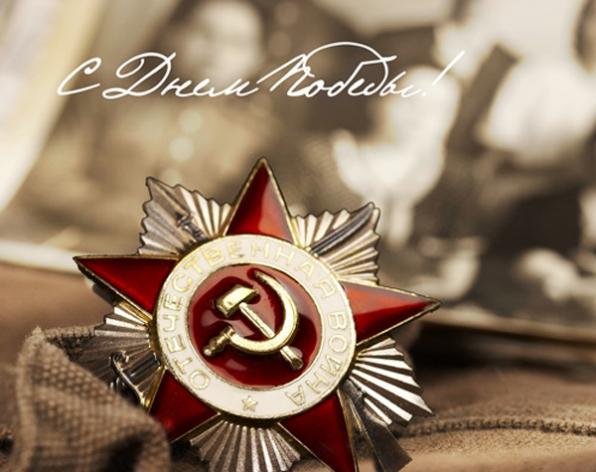
Презентацию подготовила воспитанница 7 «В» класса.
Белявская Полина Зауровна.

